Slide 1
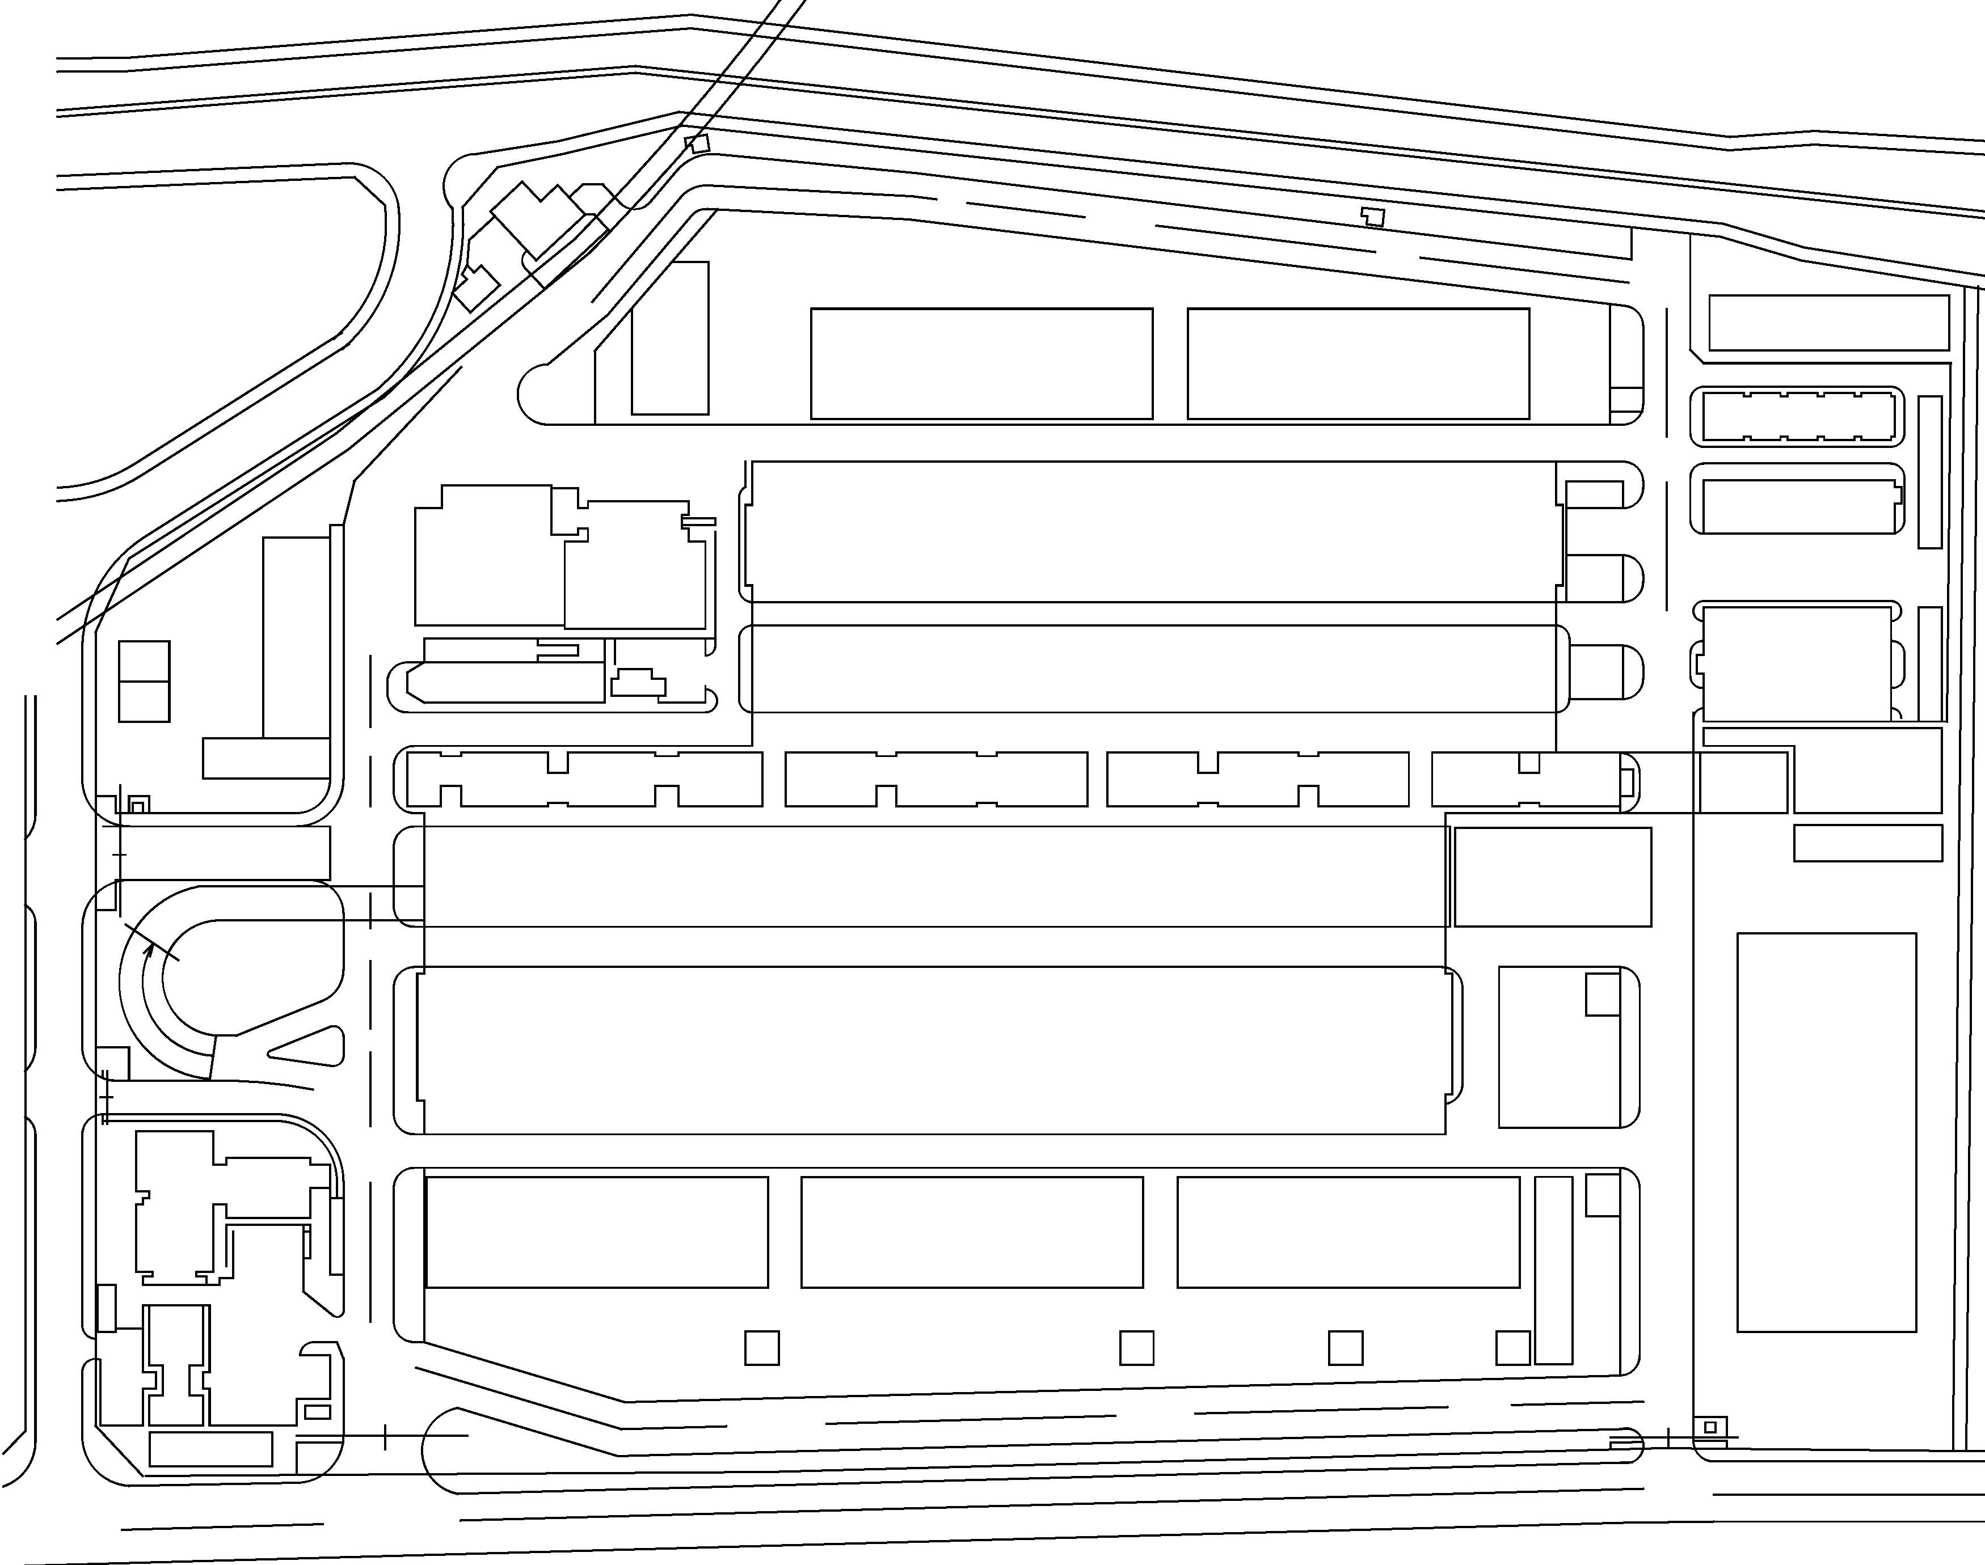
民間施設配置に係る比較検討
１．民間施設南側案と民間施設北側案の比較
民間施設北側案では、低温加工施設と青果棟の仮移転が生じることにより、仮設期間中の市場運営業務（日常業務）への影響、仮設建築物に係る工事費用の負担等が生じる。
また、民間施設南側案は民間施設北側案より、早期に再整備後の水産・青果の全面開業が可能となる。
意向把握を踏まえ、特に仮移転の有無、仮設期間中の市場運営業務（日常業務）、仮設建築物に係る工事費用の負担 への影響を重視し、民間施設南側案を前提に引き続き協議を進めたい。
 |  | 仮移転の有無 | 仮設期間中の市場運営業務（日常業務）への影響 | 仮設建築物に係る 工事費用の負担 | 再整備全体工期
意向調査把握： 再整備手順の最優先項目(%) |  | (青果) 仲卸34.2% (水産) 仲卸48.6% | (青果)仲卸34.2%+卸2社 (水産) 仲卸21.6% | (青果) 仲卸10.5% (水産) 仲卸18.9% +卸2社 | (青果) 仲卸10.5% (水産) 仲卸 8.1%
民間施設南側案 |  | ○ | ○ | ○ | ○
 |  | 仮移転は不要 | 仮移転は生じないため、仮設での運営期間は生じない | 仮設費は不要である。 | 仮設建築の整備、仮移転等が不要であるため、民間施設北側配置案に比べ、早期の全面開業が可能 （工期：11年程度）
民間施設北側案 |  | × | × | × | △
 |  | 低温加工施設等、 青果棟について仮移転が必要 | 仮移転に伴う、仮設建築での仮移転運営の⾧期化によって運営上の支障が生じる可能性が大きい →低温加工施設:約９年～ →青果棟：約５年～(※) ※2期に分けて順に仮設 に移転 | 民間施設北側案に比べ、仮設費（合計：約55.9億円）が余分に生じる | 先行する水産棟は早期開業が可能 ただし、仮設建築の整備、仮設建築への仮移転、新建築物への再移転が生じることで、青果棟の全面開業は民間施設南側案より遅れるため、全体の工期が長期化する。
青果棟
水産棟
3
期
1
期
2
期
4
期
2
期
新築工事
1
期
新築工事
水産棟
２期
青果棟
青果棟
水産棟
2期
1期
１期
（＊現在検討している施設規模等を基に検討比較）

